Slide 1
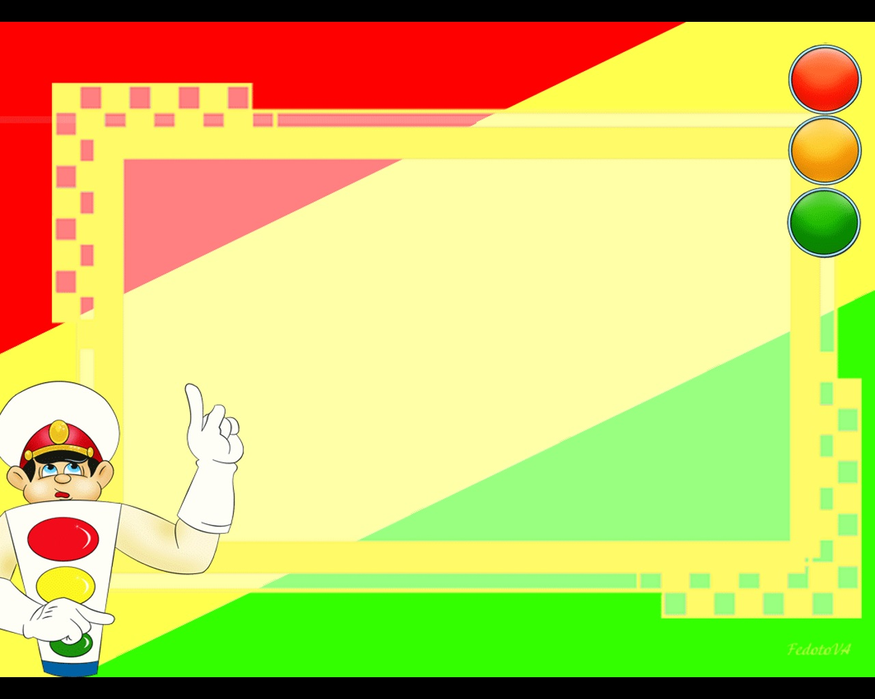
муниципальное автономное дошкольное образовательное учреждение
«Центр развития ребенка - детский сад № 50» городского округа Самара
Россия, 443020, Самарская обл., г.Самара, ул.Ленинская 82,
тел.: 332-38-32; факс: 333-71-36; e-mail: mdoy50.89@mail.ru
Социальная акция
«Стань заметнее! Засветись»
Старший воспитатель
Митусова Н.И.

Slide 2
В рамках социальной акции «Стань заметнее! Засветись!» с воспитанниками старшей группы «Солнышко» были проведены мероприятия по пропаганде безопасности дорожного движения.

Slide 3
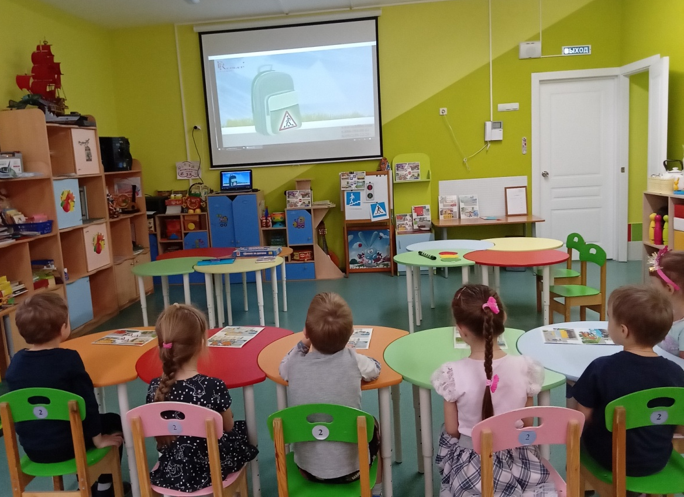
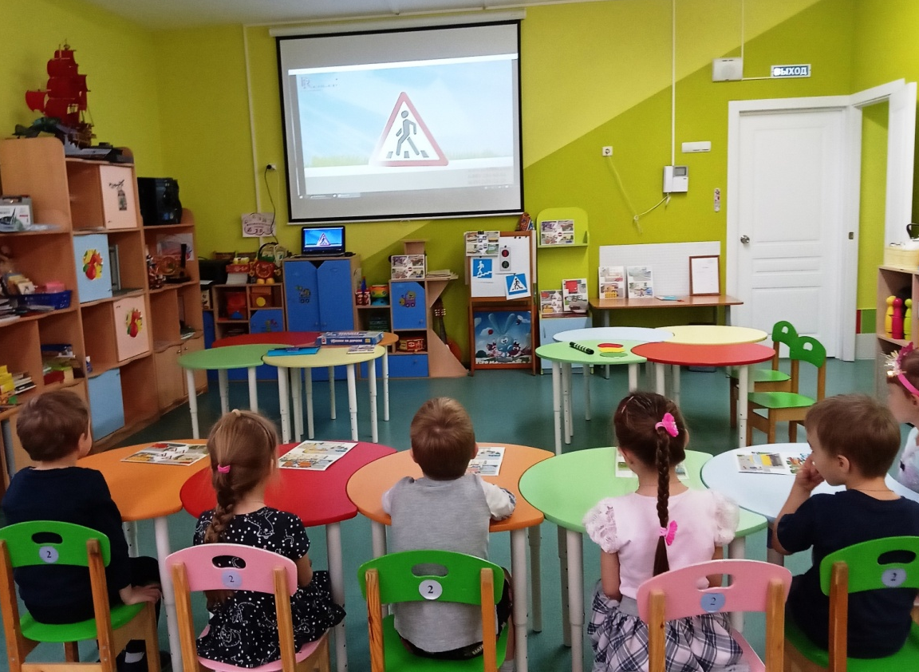
Просмотр просветительских видеороликов и мультипликационных презентаций о световозвращающих элементах на занятиях по безопасности дорожного движения.

Slide 4
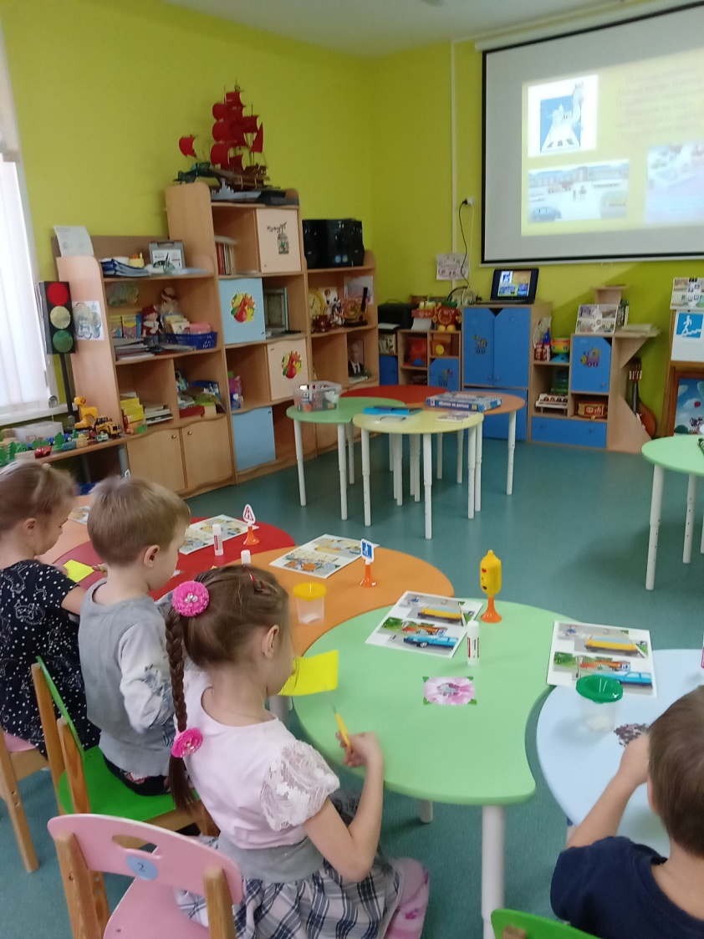
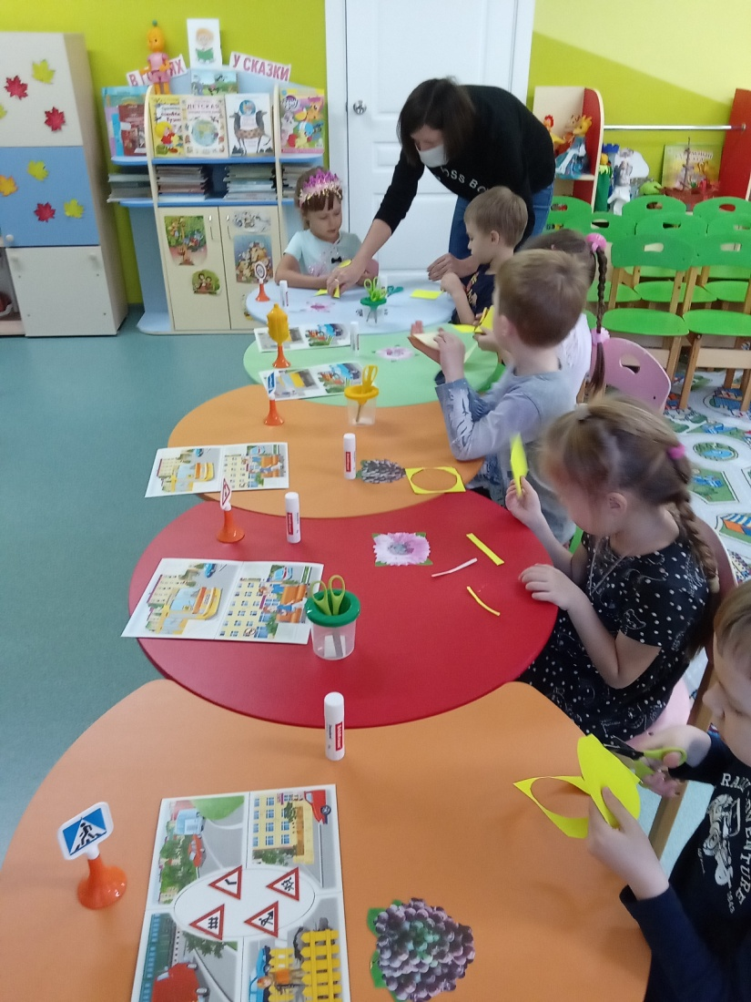
Создание световозвращающих элементов

Slide 5
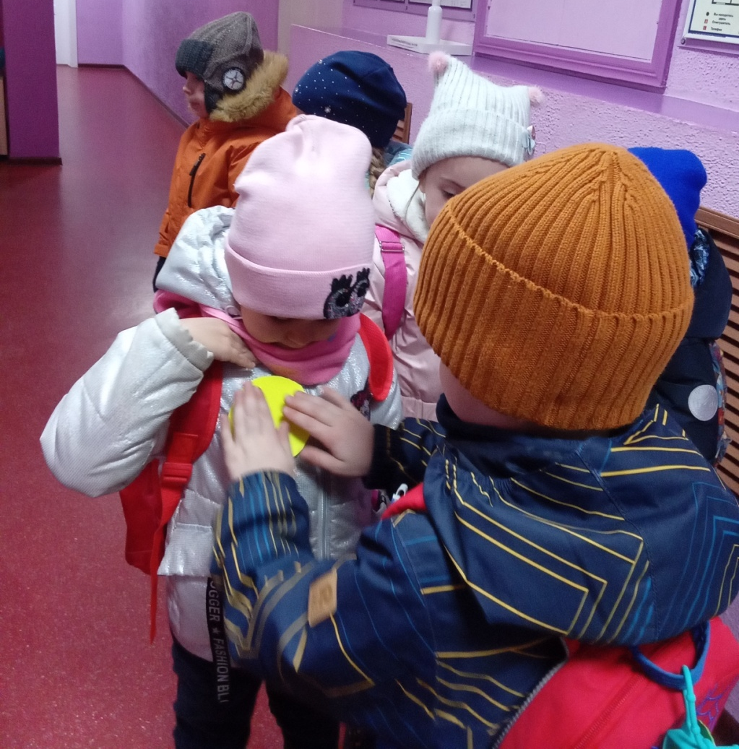
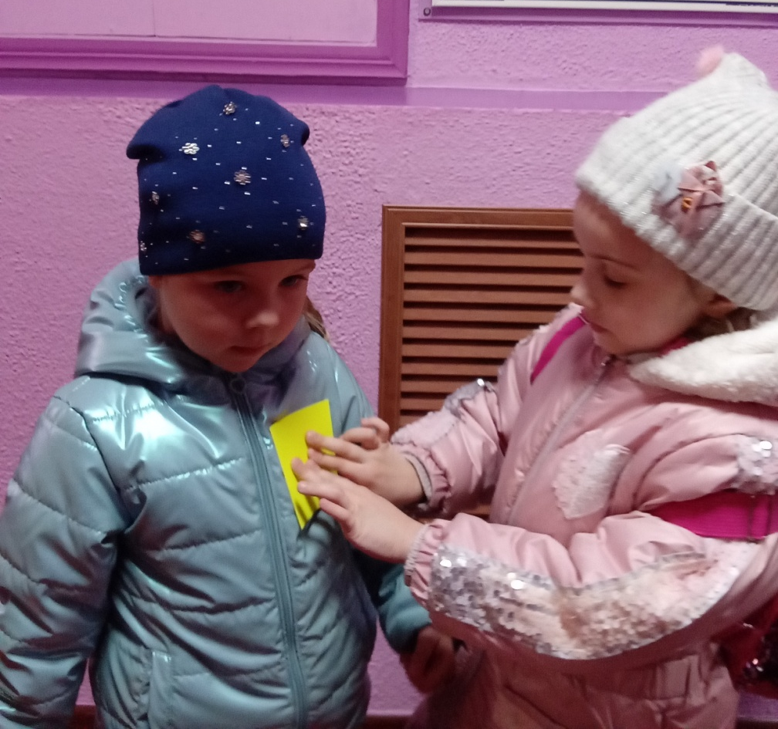
Распространение световозвращающих элементов и фиксация их на верхней одежде.

Slide 6
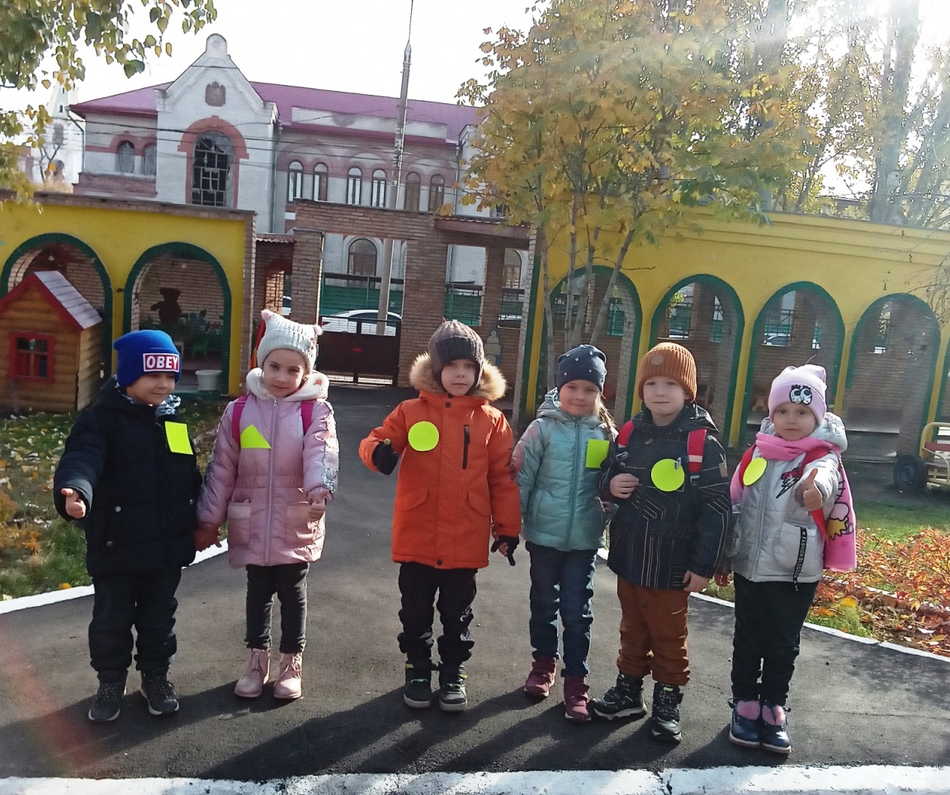
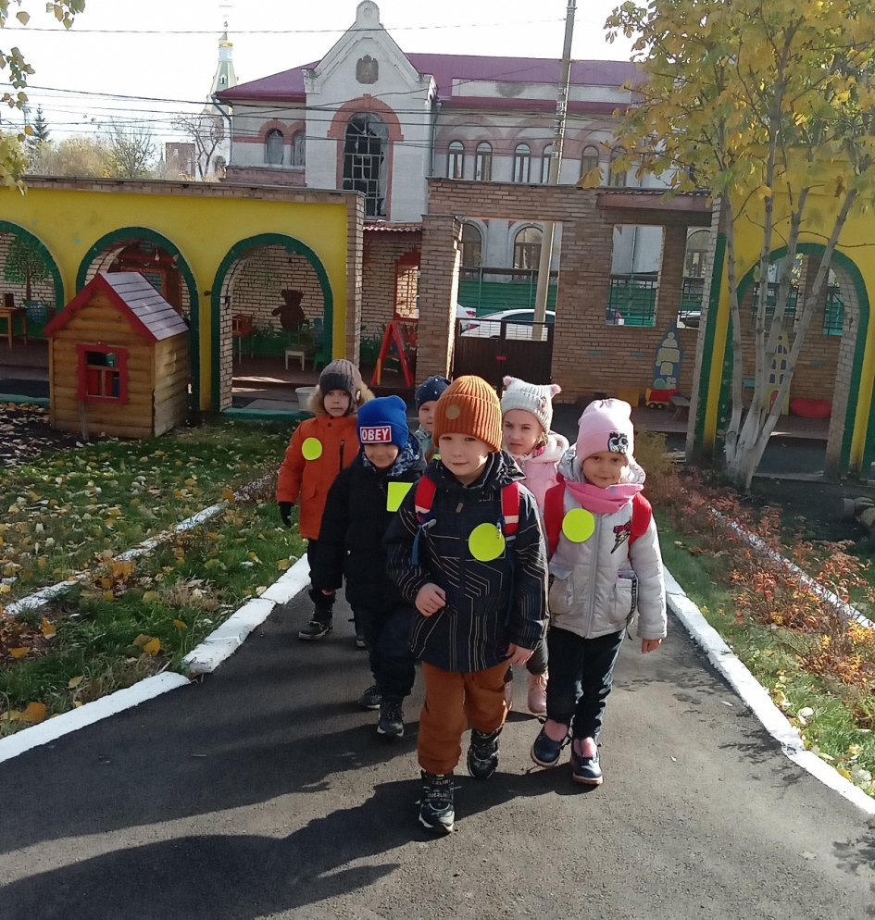
Ношение световозвращающих элементов на верхней одежде

Slide 7
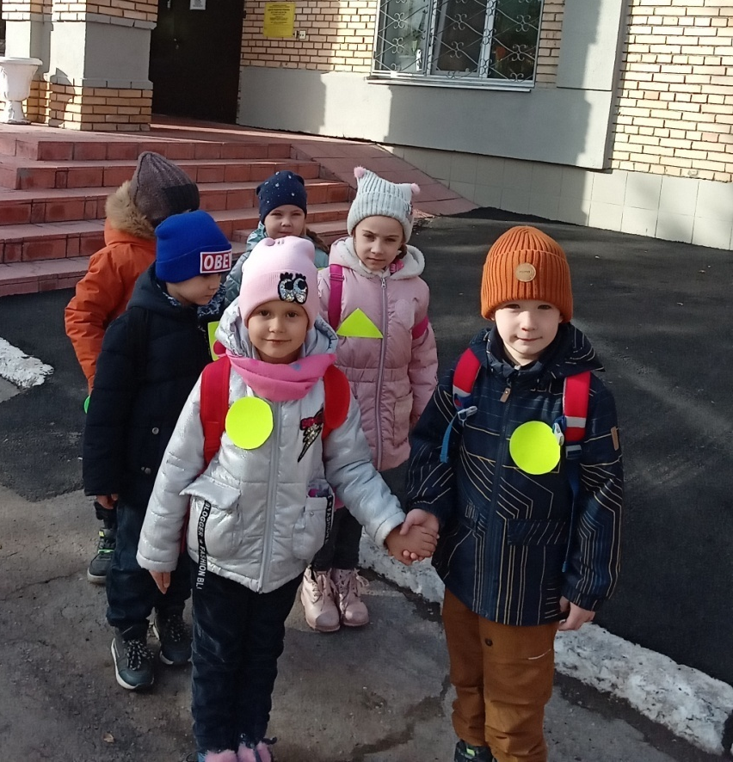
Идешь ли ты в садик, идешь ли домой,
Светоотражатель быть должен с тобой.
Никогда не играй с водителем в прятки,
И будет тогда у тебя все в порядке.

